Slide 1
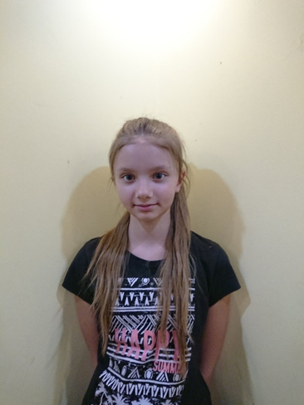
Про себе:
Казаннікова Мілана, учениця 5-ого класу загальноосвітньої санаторної школи-інтернату Хортицької національної академії. Маю дуже багато захоплень: люблю танцювати, малювати, пізнавати щось нове.
Участь у Всеукраїнському конкурсі «МАН-юніор Дослідник» - це мій перший крок в галузі астрономічних досліджень. Зупинятися не збираюсь, планую наступного разу спробувати свої сили в інших напрямках конкурсу.

Slide 2
Актуальність
З давніх часів люди звертали свій погляд до заманливих і таємничих глибин космосу. У розташуванні зірок стародавні астрономи шукали божественні знамення та відповіді на запитання; сонячні затемнення, комети та зорепади вважалися передвісниками зла або знаками долі. Сучасна астрономія дала пояснення цим явищам, але загадкова краса зоряного неба все ще вабить людину.

Slide 3
Мета:
- створення календарю найяскравіших астрономічних подій на 2021 рік. Завдання: опрацювати літературу та інтернет джерела щодо астрономічних подій поточного року; скласти календар найяскравіших астрономічних подій на 2021 рік; зробити висновки щодо особливостей 2021 року в ракурсі астрономічних подій.

Slide 4
Об’єкт дослідження:
- астрономічні події 2021 року. Предмет: - найбільш незвичайні та яскраві астрономічні події поточного року. Практична значущість проєкту: дані дослідження можна використати на уроках астрономії, факультативах та під час гурткової роботи.

Slide 5
«МІЙ КАЛЕНДАР НАЙЯСКРАВІШИХ АСТРОНОМІЧНИХ ЯВИЩ 2021»
Всеукраїнський інтерактивний конкурс
«МАН-юніор Дослідник»
Напрям: Астрономія

Slide 6
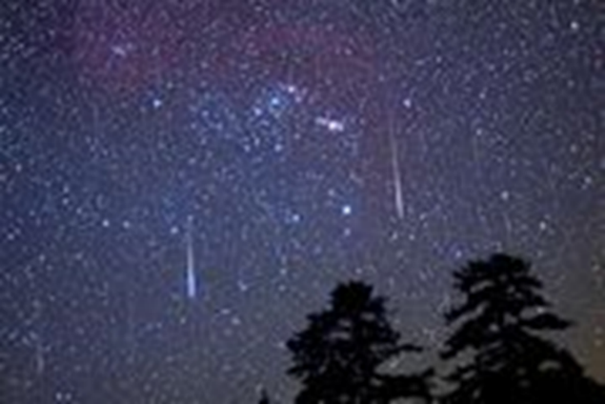
В цьому році потік метеорів середньої сили, який жителі Північної півкулі спостерігали біля сузір’я Волопас. Пік метеорного потоку припав на ніч з другого на третє січня: о півночі за одну годину по небу пролетіло від 60 до 200 метеорів!!!
2-4 січня - Метеорний потік Квадрантиди

Slide 7
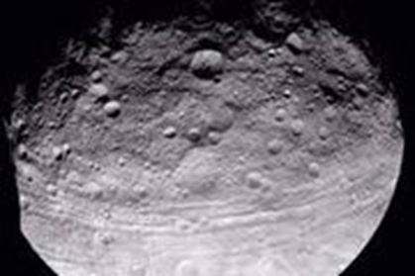
Веста - єдиний найяскравіший астероїд, який ясної ночі можна спостерігати з Землі неозброєним оком. Його названо на честь римської богині домашнього вогнища й родинного життя, жіночого уособлення вогню Вести.
4 березня – Найяскравіший астероїд Веста

Slide 8
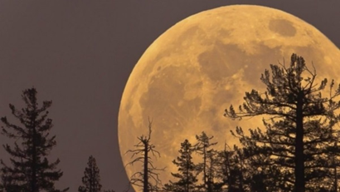
Супермісяць – це явище, коли повний місяць співпадає з моментом максимального наближення Місяця до Землі. Місяць в цей час виглядає більшим і яскравішим, ніж у звичайні дні. Побачити це незвичайне явище можна 27 квітня о шостій годині ранку.
27 квітня – Супермісяць

Slide 9
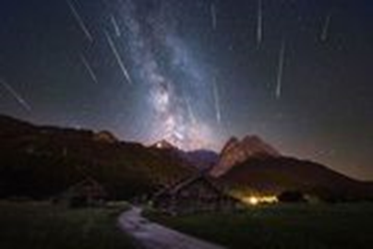
Цей потік середньої сили пов’язаний з кометою Галея. Проходить щорічно з кінця квітня по кінець травня. В цьому році пік активності прогнозують на 6-7 травня. У Північній півкулі на небі можна буде спостерігати до 70-ти метеорів за годину.
3-7 травня – Метеорний потік ета-Аквариди

Slide 10
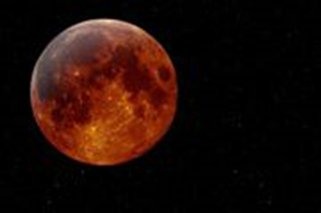
Місячне затемнення — астрономічне явище, яке відбувається, коли Земля перебуває між Сонцем і Місяцем і Місяць потрапляє в тінь чи напівтінь Землі. Поширена думка, що затемнення Сонця відбуваються рідше, ніж затемнення Місяця, не відповідає дійсності. Протягом року відбувається не менше двох затемнень Сонця, а за певних умов — п'ять. Натомість протягом року може відбутись не більше трьох затемнень Місяця, але може статися так, що не відбудеться й жодного.
26 травня – Повне місячне затемнення

Slide 11
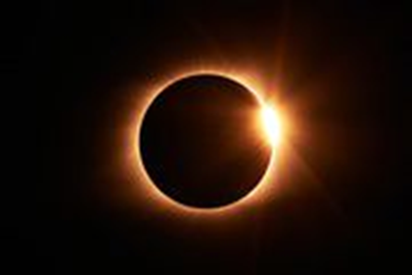
Повне сонячне затемнення відбувається між другим і третім дотиками. Через 600 мільйонів років припливне гальмування віддалить Місяць від Землі настільки, що повне сонячне затемнення стане неможливим!!!
10 червня – Кільцеве сонячне затемнення

Slide 12
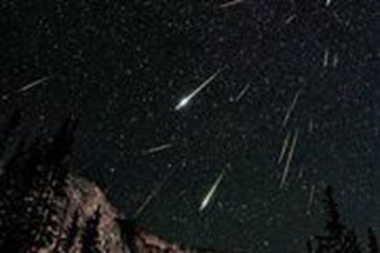
Це один з найкращих для спостереження метеорних потоків 2021 року. Персеїди – частинки комети Свіфта-Туттля, яку можна розгледіти в районі сузір’я Персея. Частинки потоку входять у нашу атмосферу і згоряють, в результаті чого виникає промінь світла, який називають "зіркою, що падає" або метеором.
10-20 серпня – Метеорний потік Персеїди

Slide 13
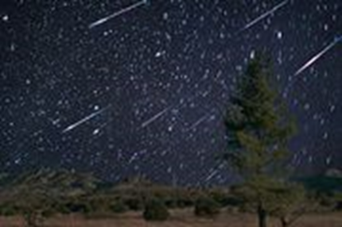
Цей потік пов'язаний з кометою Джакобіні-Циннера, він стає дуже помітним біля сузіря Дракона.
Як і інші метеорні потоки Драконіди краще спостерігати подалі від міського освітлення.
6-10 жовтня – Метеорний потік Драконіди

Slide 14
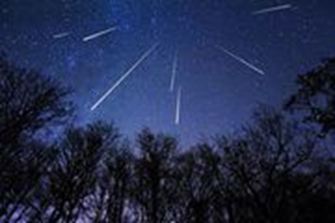
На відміну від інших метеорних потоків Гемініди не пов’язані з кометою, зоряний дощ викликають уламки астероїду Фаетон 3200. Ці метеори можна побачити неозброєним оком в будь-якій точці небосхилу, але найчастіше із Землі здається, що вони летять із сузір’я Близнюків.
4-17 грудня – Зорепад Гемініди

Slide 15
Висновки
1.Згідно результатів дослідження у 2021 році передбачається 53 астрономічних події, які мають скоріш естетичне задоволення, ніж суто наукове значення.
2. Ми обрали 9 найяскравіших астрономічних подій поточного року і створили власний календар.
3.У порівнянні з 2020 роком 2021-ий буде небагатий на затемнення, але не менш яскравим за подіями на небосхилі.

Slide 16
Дякую за увагу!
Досліджувати світ цікаво!!!

